Slide 1
Итоги деятельности СНК "Последователи Цицерона"
Руководитель СНК - старший преподаватель ФОО Елисеева Г.В. Секретарь кружка - Янгалышева Д.В.

Slide 2
Наши итоги

Slide 3
Отчёт о деятельности СНК «последователи Цицерона» за
Первый семестр

Slide 4
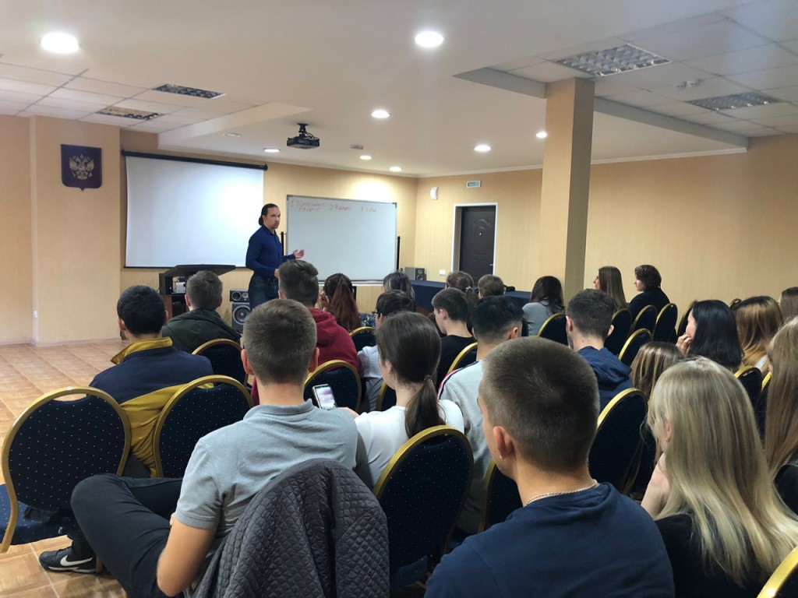
Первое заседание
СНК "Последователи Цицерона"
Оно прошло в виде мастер-класса по искусству интеллектуального спора от руководителя ведущей школы дебатов г. Омска Александра Мартынова. На занятии ребята под руководством опытного наставника поучились выстраивать аргументы в споре, умело выходить из конфликта, использовать риторику для убеждения оппонента.
Октябрь 2019.

Slide 5
в ноябре заседание прошло в виде интеллектуальной квест-игры по теории государства
Второе заседание
СНК "Последователи Цицерона"

Slide 6
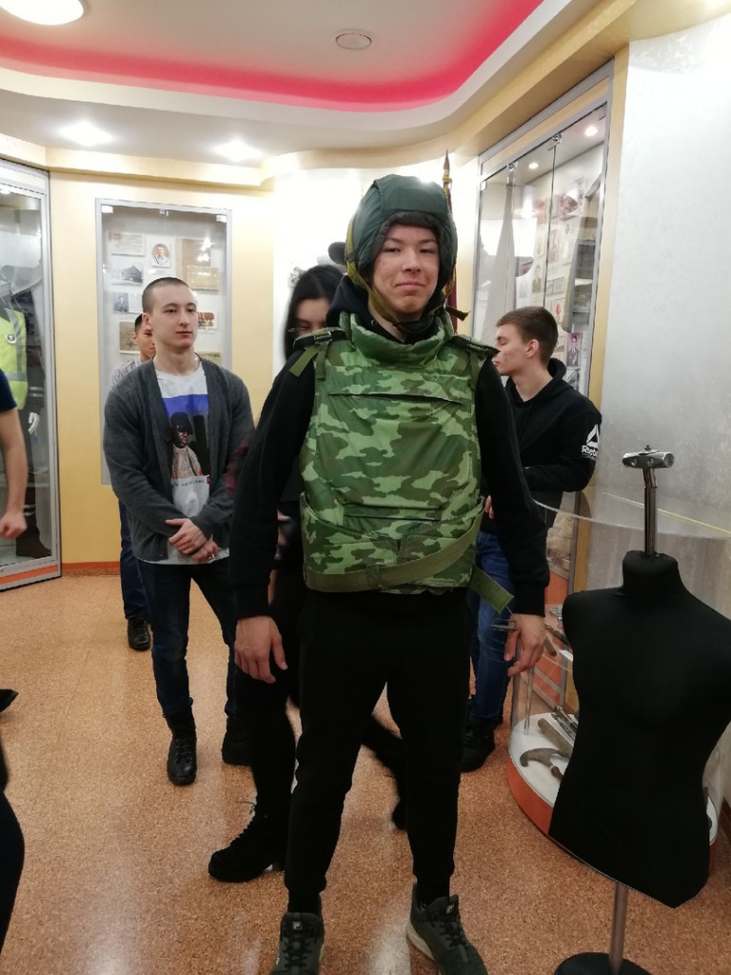
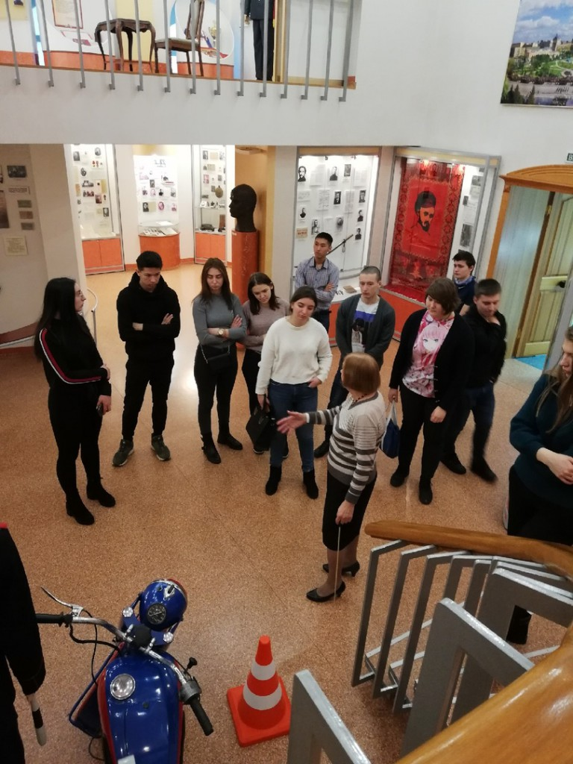
Третье заседание СНК «Последователи Цицерона»
Третье заседание было выездным и состоялось в Музее Культурного центра УМВД России по Омской области. Участникам кружка провели интереснейшую экскурсию по истории развития органов МВД в нашем регионе и дали возможность потрогать и примерить некоторые экспонаты.

Slide 7
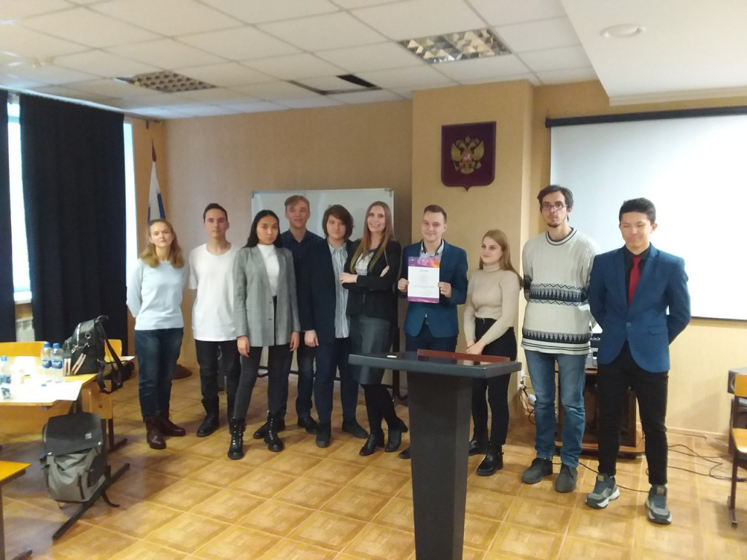
Межвузовские дебаты на тему:
«Лиц, страдающих наркоманией, необходимо принудительно лечить по заявлению родственников: за и против»
Участники: Команда СИБИТа, в которую входили: Вячеслав Олейник, Данил Мошкин, Янгалышева Диана, Аникина Анастастия ( гр. Ю-19), а также Елисеева Галина Валерьевна – старший преподаватель ФОО, против команды из ОмГПУ. В результате ожесточенного дебатного поединка блистательную победу одержала команда СИБИТа.

Slide 8

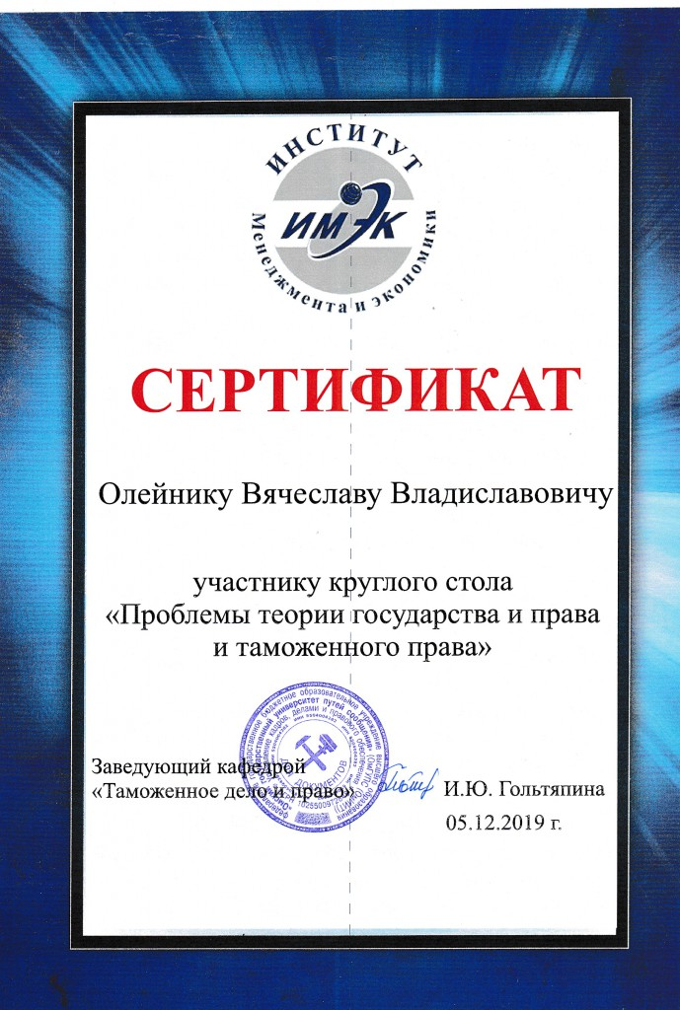
Участие в межвузовском круглом столе
«Проблемы теории государства и права и таможенного права»

Slide 9
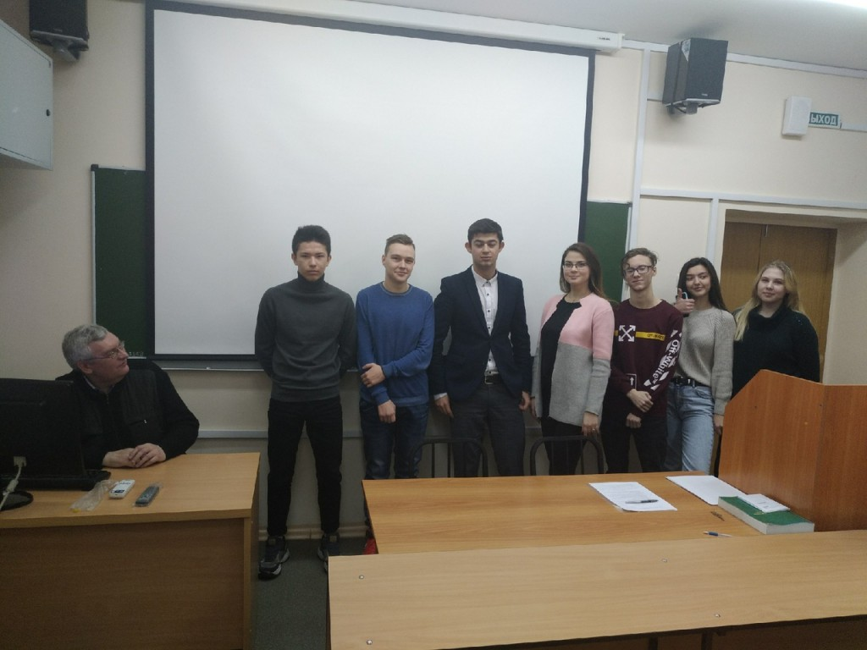
Данное мероприятие проходило в Институте менеджмента и экономики ОмГУПСа. Участники СНК: Вячеслав Олейник, Данил Мошкин, Янгалышева Диана под руководством Елисеевой Галины Валерьевны выступили с докладами.
Студенту гр. Ю-19, Мошкину Данилу, удалось взять третье место в данном мероприятии. Остальные участники нашего кружка получили именные сертификаты.

Slide 10
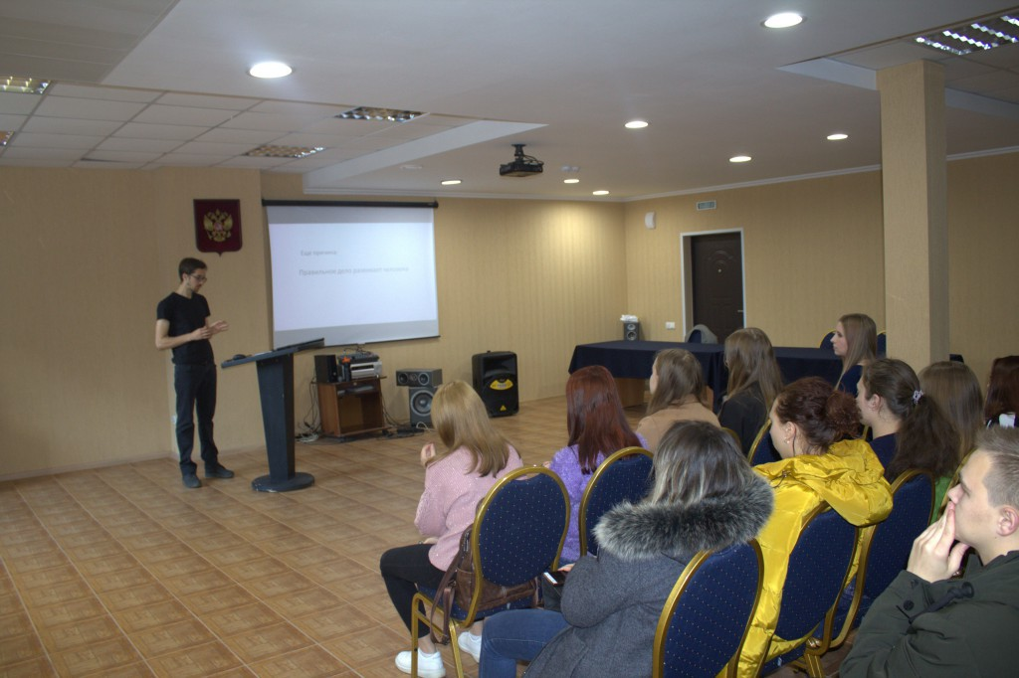
Обзорная лекция
«Карта самореализации»
24 октября 2019 года
Лекцию проводил Николай Сенин – ведущий эксперт-консультант в области выбора своего дела и развитии в профессии.
Данная лекция содержала информацию о различных взглядах на идею самореализации, разбор массовых механизмов профориентации, их достоинства и недостатки.

Slide 11
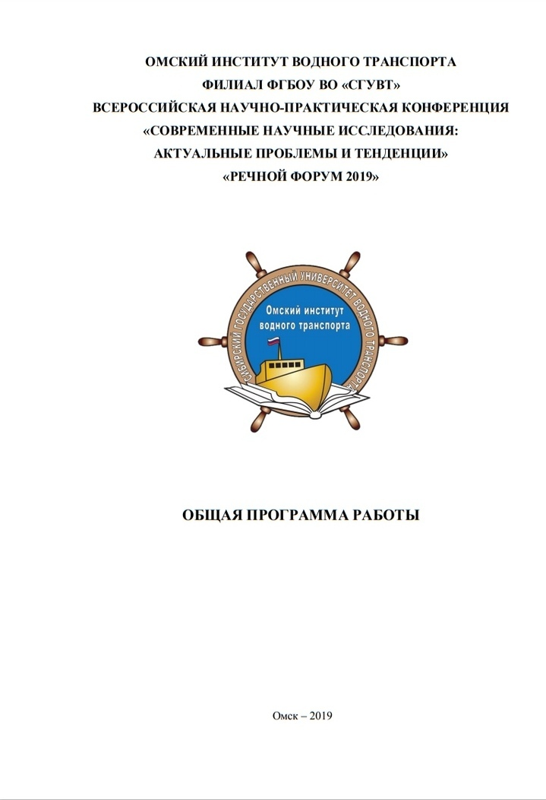
Участие во Всероссийской научно-практической конференции «Современные научные исследования:
Актуальные проблемы и тенденции. Речной форум 2019»
В рамках данной конференции участницы кружка Станкевич Ксения и Подкорытова Ирина (Ю-37) в соавторстве с Елисеевой Галиной Валерьевной направили для публикации статью
«Международно-правовое обеспечение борьбы с морским пиратством».
Статья была принята к публикации в сборнике по материалам конференции.

Slide 12
Члены кружка ежемесячно принимали участие в мероприятиях Научного общества молодых ученых и студентов

Slide 13
Отчёт о деятельности СНК «последователи Цицерона» за второй семестр

Slide 14
Первое заседание
СНК "Последователи Цицерона"
Первое заседание прошло 18 февраля в виде межвузовского парламентского турнира.
В турнире приняли участие шесть ведущих омских ВУЗов – ОмГУ, Академия МВД, СибЮУ, ОмГПУ, ОмГУПС и, конечно же, СИБИТ.
Сначала прошли три отборочных игры, по итогам которых в финал вышли команды трех учебных заведений: ОмГПУ, ОмГУ и СИБИТа.
В итоге победу одержала команда из ОмГПУ.

Slide 15
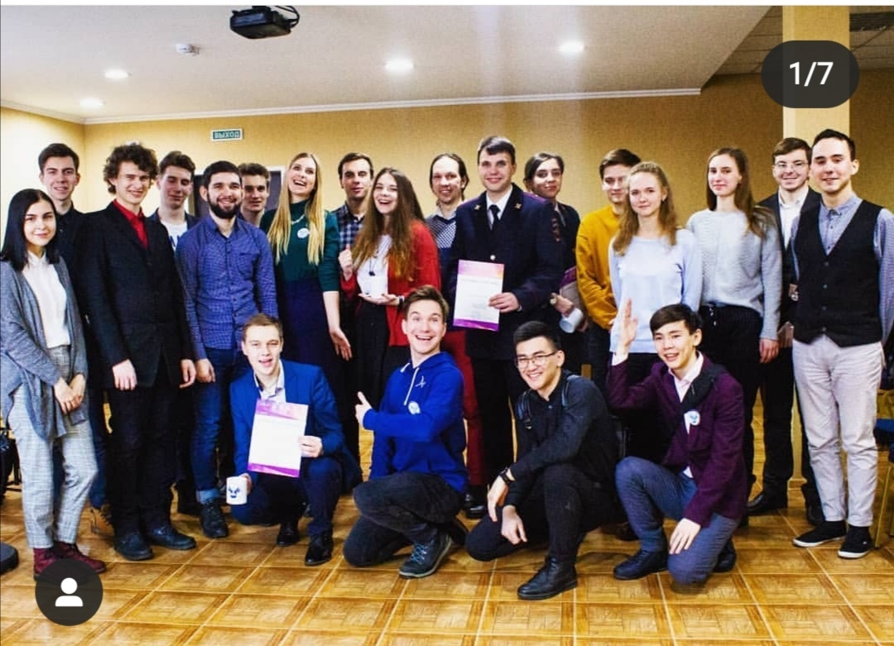
Шесть вузов на территории СИБИТА!

Slide 16
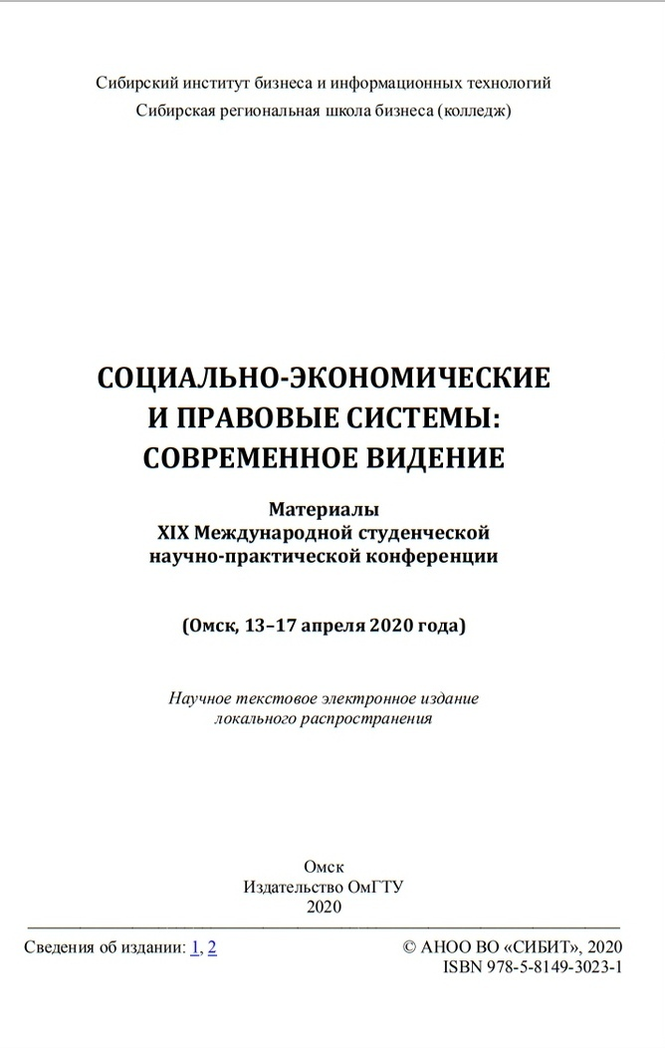
Заочное участие в XIX Международной студенческой научно-практической конференции «Социально-экономические и правовые системы: современное видение».
По итогам опубликовано 2 статьи участников кружка Дианы Янгалышевой и Вячеслава Олейника.
Данный сборник был опубликован на сайте СИБИТа 28.04.2020 г.
Опубликованные статьи находятся на страницах:
Янгалышева Д.В. – стр. 247;
Олейника В.В. – стр. 458.

Slide 17
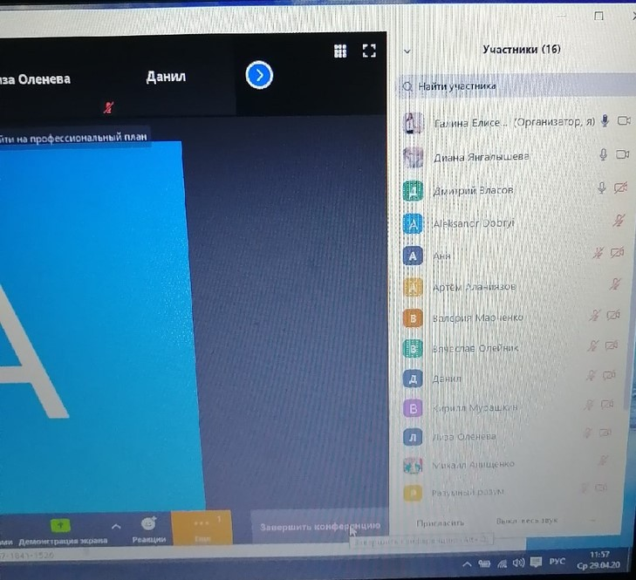
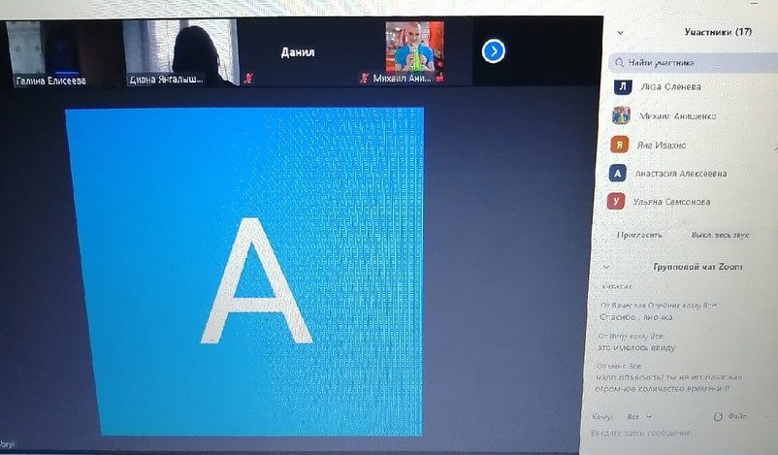
Второе заседание
СНК "Последователи Цицерона"
Тема дебатов: «Эта палата считает, что государство должно выделить 20 тысяч рублей каждому гражданину Российской Федерации в качестве меры поддержки в условиях инфекции COVID-19».
30 апреля 2020 г.
Заседание проходило посредством платформы для проведения конференций Zoom в формате онлайн-дебатов с последующим аналитическим разбором каждой речи.
В результате борьбы одержала победу команда Дианы Янгалышевой (Ю-19), которая представляла Оппозицию. В соревновании приняли участие 2 команды, в которые входили студенты СИБИТ, а также студент третьего курса Сибирского юридического университета Кирилл Мурашкин.

Slide 18
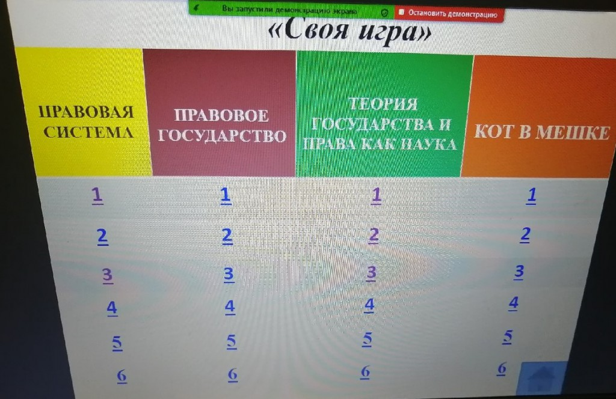
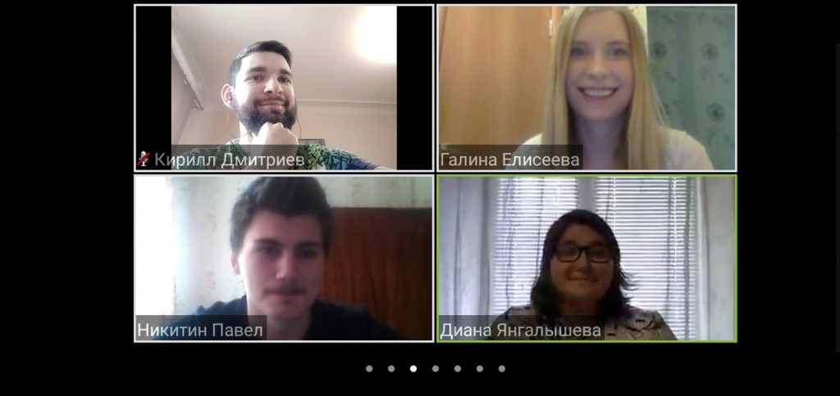
Третье заседание СНК «Последователи Цицерона»
В олимпиаде приняли участие 2 команды:
1) Команда СИБИТ (Диана Янгалышева, Данил Мошкин, Анастасия Аникина и Павел Никитин – студенты группы Ю-19).
2) Команда СибЮУ (Кирилл Дмитриев, Алена Белова и Ангелина Козина – студенты группы 307-ю).
Олимпиада проходила в 2 этапа:
Первый этап – интеллектуальная игра с целью проверки знаний по теории государства и права у участников соревнования.
Второй этап – ораторский конкурс, в рамках которого команды соревновались за звание лучшего спикера игры.
22 мая 2020 г.
По результатам вышла ничья

Slide 19
Таковы достижения студентов, входящих в
СНК «Последователи Цицерона»,
по результатам его работы
в 2019/2020 учебном году

Slide 20
Список студентов, входящих в СНК «Последователи Цицерона»
Аланиязов Артём
Аникина Анастасия
Анищенко Михаил
Власов Дмитрий
Власенко Илона
Гомзикова Александра
Долинина Марина
Зарыпов Вадим
Ивахно Яна
Кузьменко Елена
Марченко Валерия
Мошкин Данил
Никитин Павел
Олейник Вячеслав
15. Оленева Елизавета
16. Самсонова Ульяна
17. Соколова Анна
18. Янгалышева Диана

